Slide 1


C214 – Engenharia de Software Observer
Prof. Christopher Lima
christopher@inatel.br

Slide 2


Slide 3

Considere a assinatura de uma newsletter!
Pessoas podem assinar uma newsletter de um serviço de streaming:
Cada vez que uma nova série/filme/informação é publicada, todos os assinantes recebem uma notificação.
Enquanto for um assinante, irá receber.
Caso não deseje receber, pode cancelar a assinatura. Assim deixará de receber notificações.

Slide 4



Observadora!
Notifica
Observable/Observável/Subject
Notifica
Observador
Notifica
Observadora!
Não é observador!
Forever Alone

Slide 5
Forever Alone também quer ser notificado! Isto é, quer se tornar um observador

Slide 6
Subject!
Assinar/Registar
Observador!

Slide 7
Observadora!
Notifica
Observable/Observável/Subject
Notifica
Observador
Notifica
Observadora!
Tinhosa
Notifica
Observador

Slide 8
Subject!
Observador
Cancelar a Assinatura
Não será mais notificado
Observador

Slide 9
Observadora!
Notifica
Observable/Observável/Subject
Notifica
Observador
Notifica
Observadora!
Não será mais notificado
9

Slide 10
Observer:
Define uma dependência “um para muitos”. Quando um objeto mudar de estado (subject/observável), todos os seus dependentes são notificados automaticamente!

Slide 11

Observável pode conter vários observadores
<<interface>>
Observavel
*
<<interface>>
Observador
registraObs()
removeObs()
notificaObs
atualiza(o: Observavel)
ObservavelConcreto
ObsConcreto
getEstado()
setEstado()
//outros
Pode ter getter e setters para seu estado

Slide 12
Sobre o Observer:
Implementado com dois tipos de objetos: Observáveis e Observadores.
Observáveis têm uma referência para todos os seus observadores. Tornando possível notificar todos os observadores quando seu estado muda.
Objetos observadores (Observer) devem ter meios de receber notificação de seus observáveis. Geralmente isso é feito com apenas um método.

Slide 13
Novos observadores podem ser adicionados a qualquer momento.
O Observável não precisa ser modificado para armazenar novos observadores!

Slide 14
Outros Exemplos!
Observavel
+adicionaObservador()
+removeObservador()
+notifica()
<<Interface>>
Observador
+atualizar()
ObservadorA
+atualizar()
ObservadorB
+atualizar()

Slide 15
Quando não usar padrões de projeto?
O que vimos:
O padrão Strategy permite configurar os algoritmos usados por uma classe.
O padrão Observer define como implementar uma relação do tipo um-para-muitos entre objetos observáveis e observadores. Quando o estado de um observáveis muda, seus observadores devem ser notificados.

Slide 16
Quando não usar padrões de projeto?
O que devemos fazer para decidir?

Slide 17
Quando não usar padrões de projeto?
Perguntas objetivas devem ser feitas:
Precisamos mesmo parametrizar os algoritmos usados na implementação?
Os usuários precisam de algoritmos alternativos?
Pode ser preferível implementar o algoritmo diretamente no corpo da classe.

Slide 18
Quando não usar padrões de projeto?
Perguntas objetivas devem ser feitas:
Precisamos mesmo notificar usuários sempre que um estado muda?

Slide 19
Quando não usar padrões de projeto?
Com base nessas respostas, decida sobre usar ou não um padrão!

Slide 20

Referência
Capítulo 6 do livro Engenharia de Software Moderna
Padrões de Projeto
https://engsoftmoderna.info/cap6.html

Slide 21
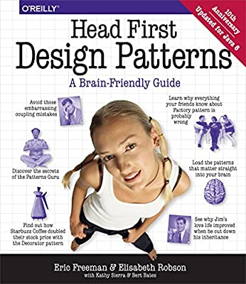
Referência - Complementar
Head First Design Patterns
Cap 2

Slide 22

Referência - Complementar
Design Patterns com Java
Cap 3

Slide 23

Implementações
https://github.com/chrislima-inatel/C214

